Slide 1
PASO A PASO PROCESO DE PRESCRIPCIÓN MASIVA 1ER SEMESTRE 2021
Generación de reporte y elaboración del archivo plano
Vicepresidencia Operativa
Gerencia Operativa de Convenios
Área operativa de Depositos Especiales

Slide 2
Para poder generar el proceso de ingreso de prescripción masiva por el Portal Web Transaccional se deben cumplir con los siguientes pasos que permitirán al usuario identificar los depósitos judiciales susceptibles a prescribir de acuerdo al reporte generado en el modulo de Reportes-informe depósitos a prescribir:
Tener en cuenta:
Tipo de informe: seleccionar la opción de “en condición especial” para los depósitos judiciales pendientes de pago y cuya fecha de emisión sea mayor a 10 años respecto a la fecha ingresada en el campo Fecha de esta funcionalidad
Fecha: campo tipo calendario, para seleccionar la fecha de corte con la que se requiere generar la información, no permite ingresar una fecha mayor a la actual.
Nota: La opción de Tipo de informe por “No reclamados” generara únicamente la información de los títulos pendientes de pago que se encuentren autorizados en una fecha mayor a 2 años si estos no aplican a prescripción de acuerdo a los criterio del despacho judicial, los No reclamados debe ser seleccionados del reporte de En Condición Especial

Slide 3
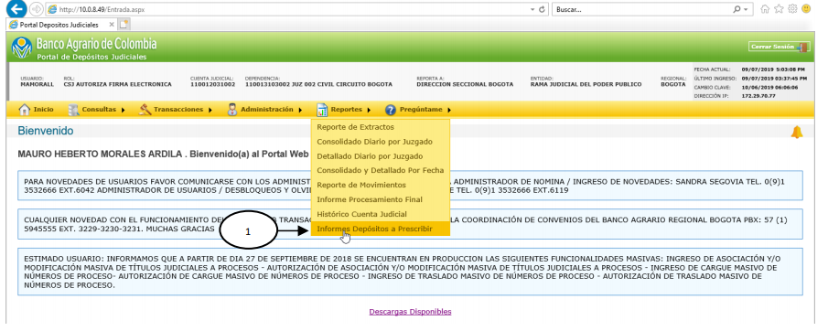
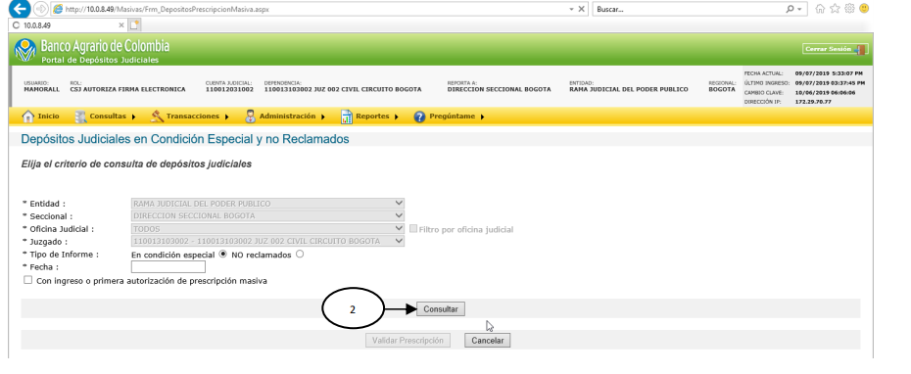
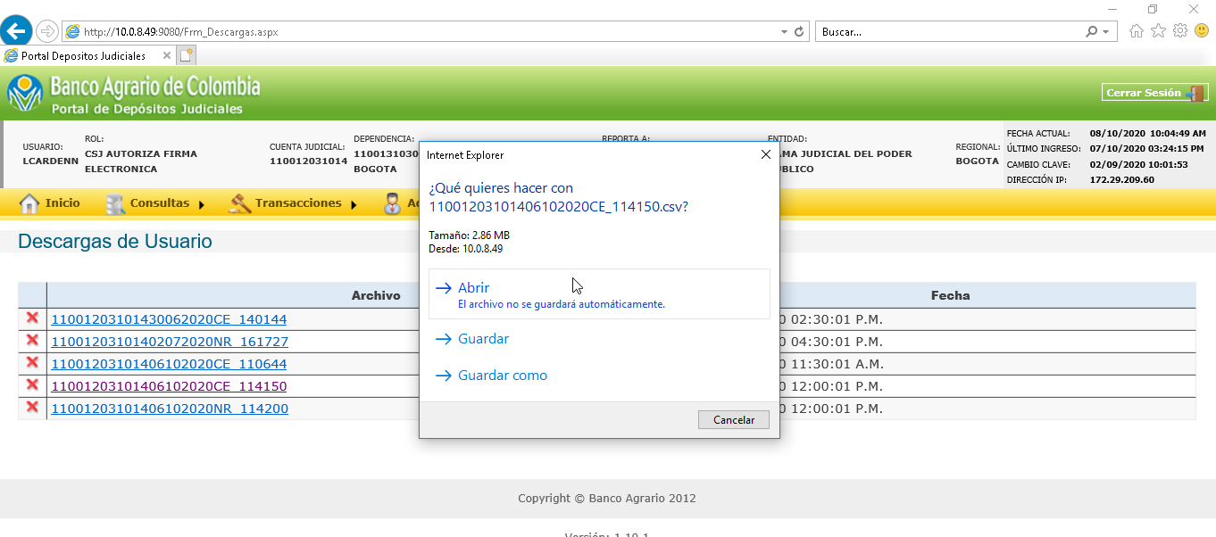
GENERACIÓN DEL REPORTE DE TITULOS SUSCEPTIBLES A PRESCRIBIR
1
Generar el Reporte de títulos a prescribir CE
2
Descargar el reporte por el link de descargas

Slide 4
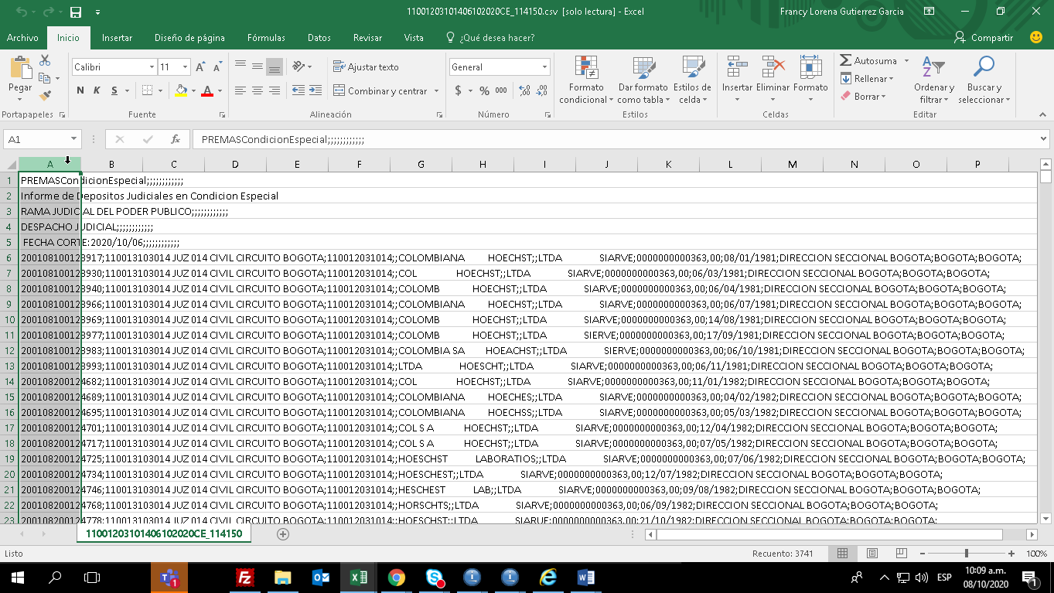
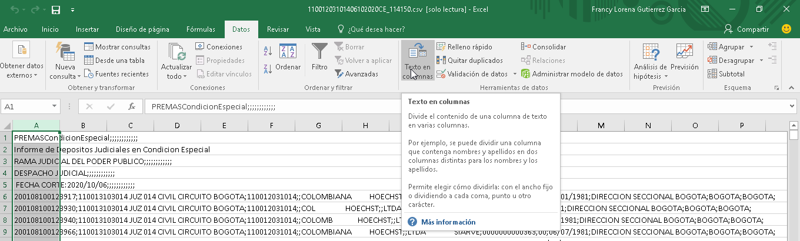
GENERACIÓN DEL REPORTE DE TITULOS SUSCEPTIBLES A PRESCRIBIR
3
El reporte aparece con división en puntos y coma (;) para separarlo deben:
seleccionar la columna A
ingresar a datos “texto en columnas”

Slide 5
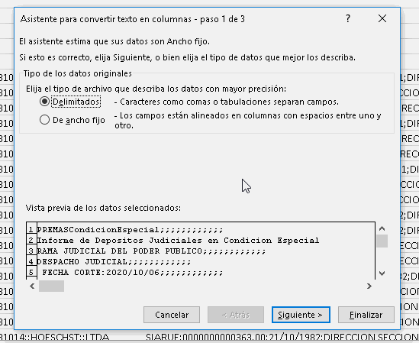
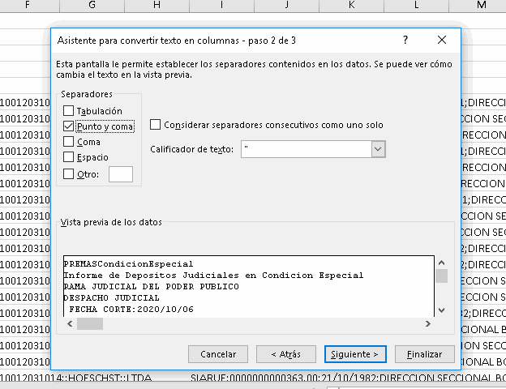
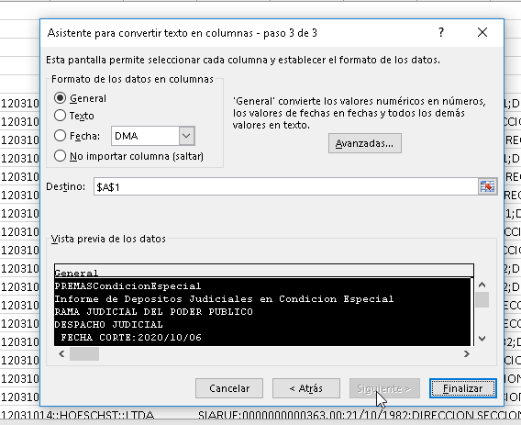
GENERACIÓN DEL REPORTE DE TITULOS SUSCEPTIBLES A PRESCRIBIR
Seleccionar “delimitados” por “Punto y coma”

Slide 6
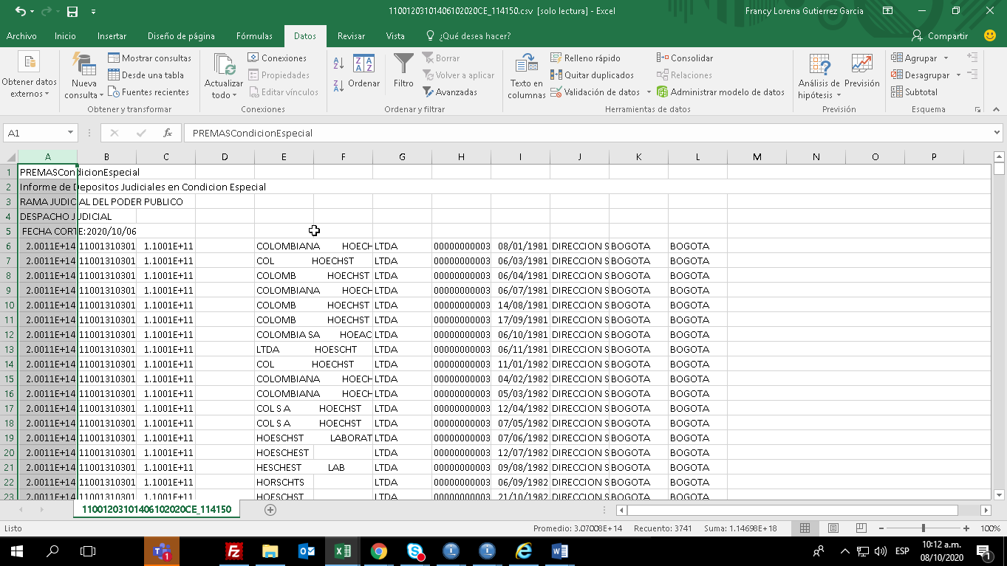
GENERACIÓN DEL REPORTE DE TITULOS SUSCEPTIBLES A PRESCRIBIR
Si el titulo y la cuenta columna A y C queda en formato texto se modifica a numero
Se quitan decimales para que queden valores enteros

Slide 7
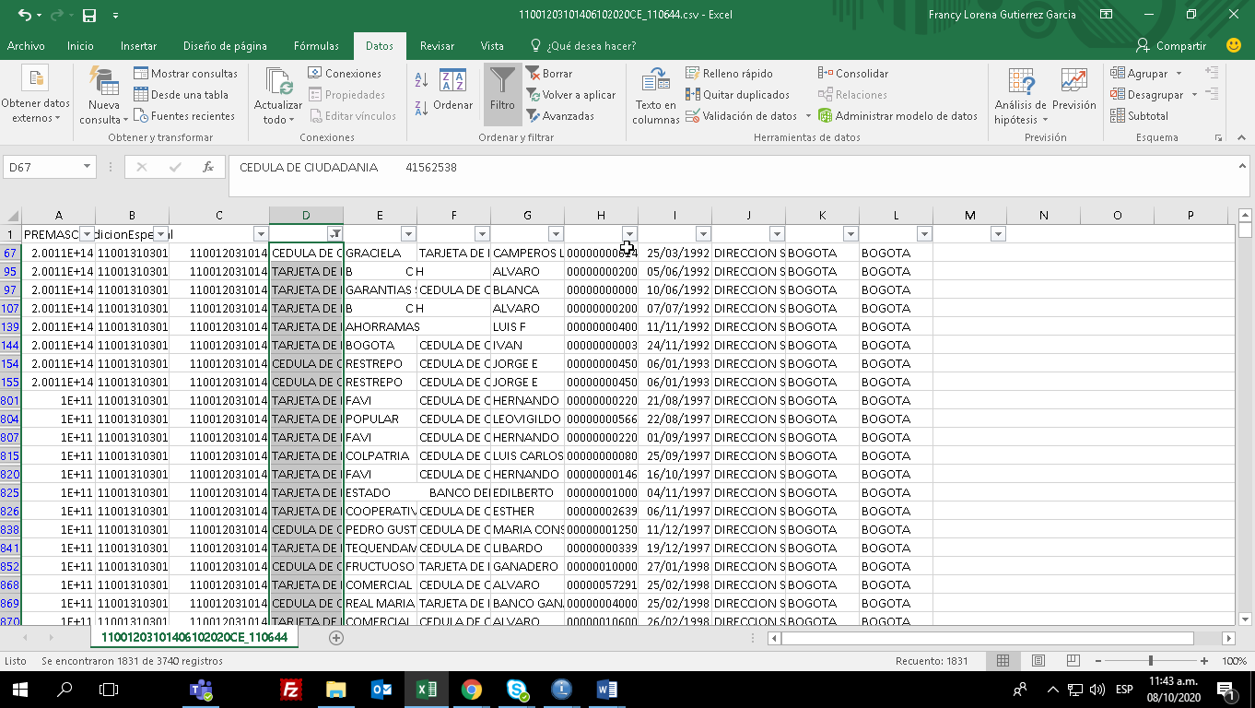
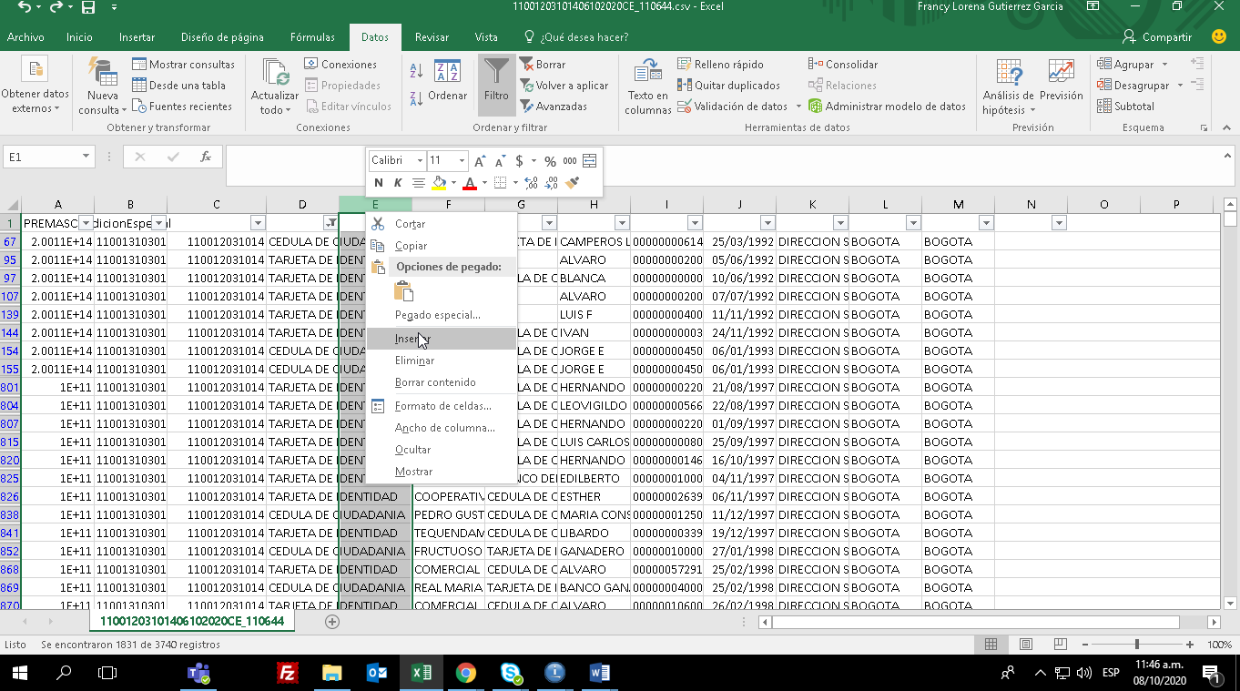
GENERACIÓN DEL REPORTE DE TITULOS SUSCEPTIBLES A PRESCRIBIR
Separar el tipo de Id y numero de ID de las partes
Insertar una nueva columna

Slide 8
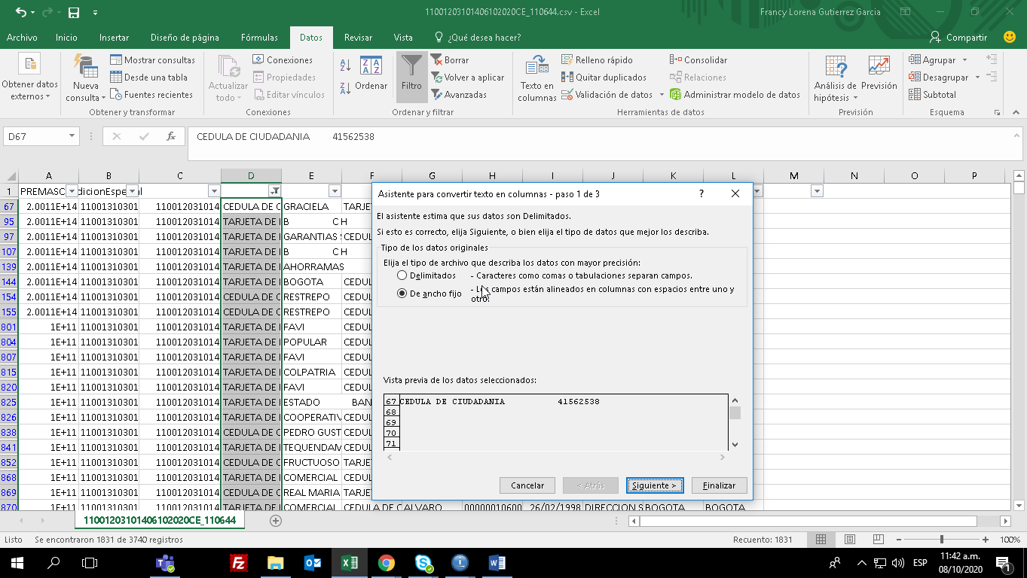
GENERACIÓN DEL REPORTE DE TITULOS SUSCEPTIBLES A PRESCRIBIR
Seleccionar la columna del tipo y numero de Identificación y le dan DATOS-TEXTO EN COLUMNAS – OPCION “DE ANCHO FIJO”

Slide 9
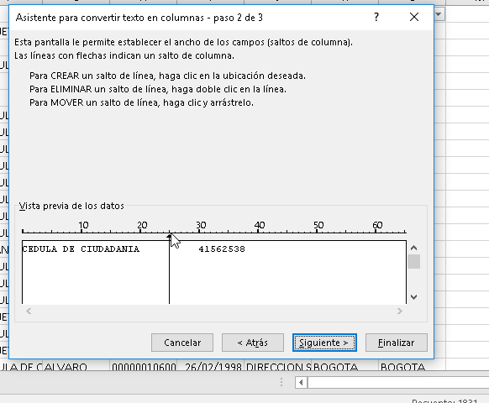
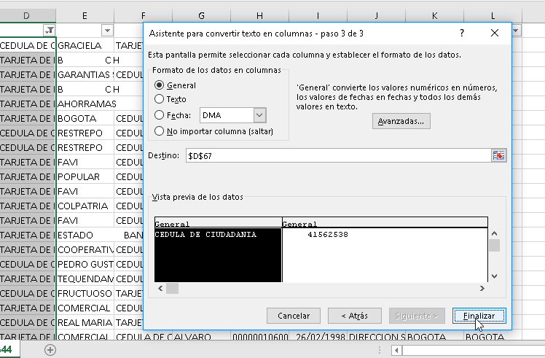
GENERACIÓN DEL REPORTE DE TITULOS SUSCEPTIBLES A PRESCRIBIR
Repetimos lo mismo para columna G

Slide 10
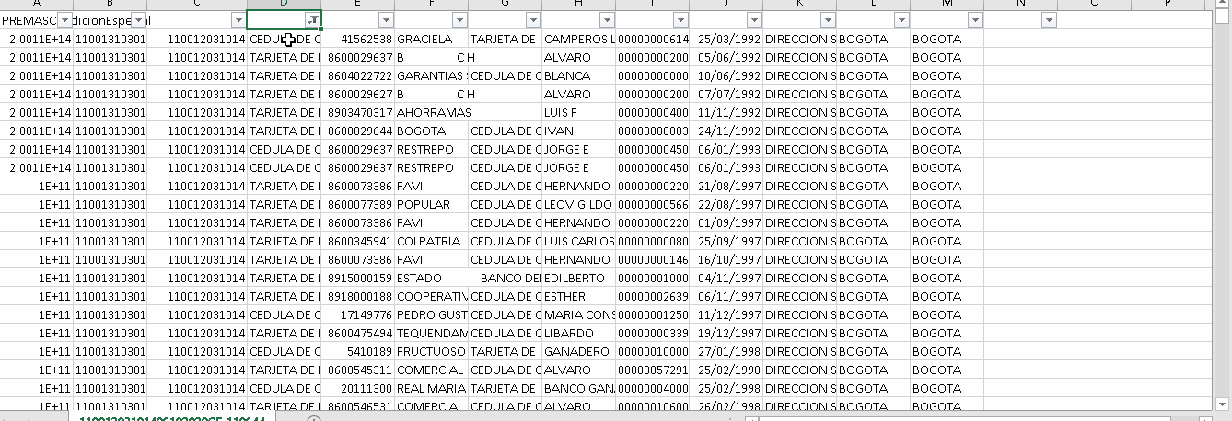
GENERACIÓN DEL REPORTE DE TITULOS SUSCEPTIBLES A PRESCRIBIR
Se repite el proceso de separación para la columna G Tipo y numero de identificación del demandado

Slide 11
Diligencie la Macro
4
Una vez tengamos el insumo del reporte, seleccionamos de acuerdo a los criterios de Juzgado, los depósitos que se deben prescribir y trasladamos la información en las macros correspondientes teniendo en cuenta:
El numero del titulo debe contener los 15 dígitos si comienza por cero se debe colocar comilla simple para que lo tome (‘)
El nombre del juzgado, corresponde al nombre del juzgado dueño de los titulo
Cuenta judicial destino: corresponde al numero cuenta judicial del despacho dueños de los títulos
Tipo de identificación del demandante y demandado: datos registrados en el reporte correspondiente a los datos del titulo, según el listado desplegable (Si en el dj no hay datos colocar uno genérico eje CC 1)
Numero de identificación de demandante y demandado: datos registrados en el reporte correspondiente a los datos del titulo formato numérico sin puntos ni comas (Si en el dj no hay datos colocar uno genérico eje 1)
Nombres y apellidos del demandante y demandado: datos registrados en el titulo (si no hay datos colocar dato genérico eje Sin información)
Valor: dato registrado en el reporte correspondiente al valor del titulo, debe ser formato numérico, con separación de decimales con punto (.) o coma (,) dependiendo de su tipo de Excel sin signos pesos ($) ni separadores de miles
Fecha de elaboración: datos registrados en el reporte correspondiente a los datos del titulo
Seccional, Ciudad y Municipio: Su Seccional (Bogota) Ciudad (Bogota) y Municipio (Bogota)
Consecutivo en la cabecera: se debe diligenciar en formato numérico de 6 dígitos ejem: 000001

Slide 12
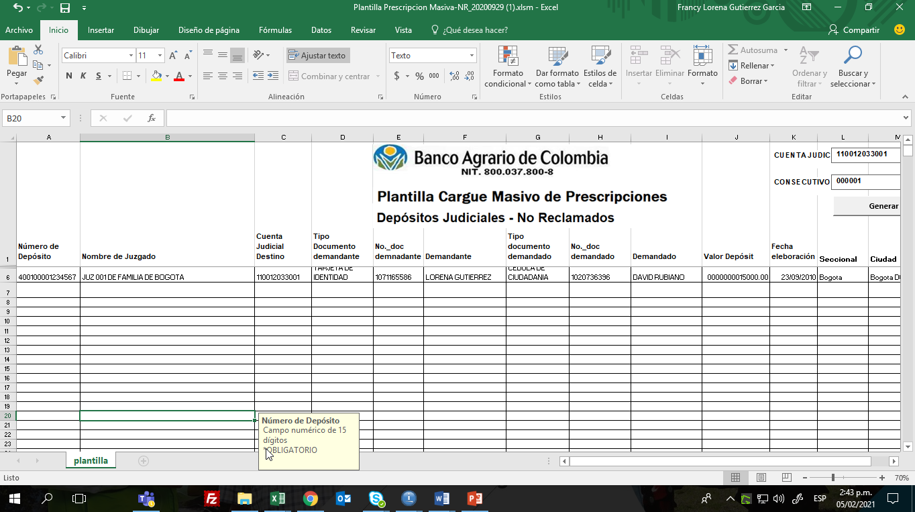
ELABORACION MACRO – “No Reclamados”

Slide 13
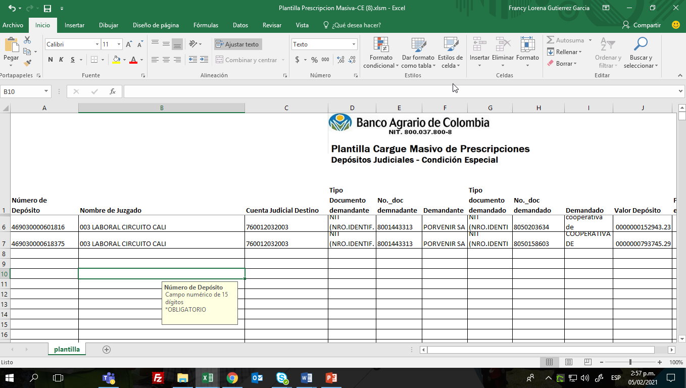
ELABORACION DE LA MACRO –Condición Especial

Slide 14
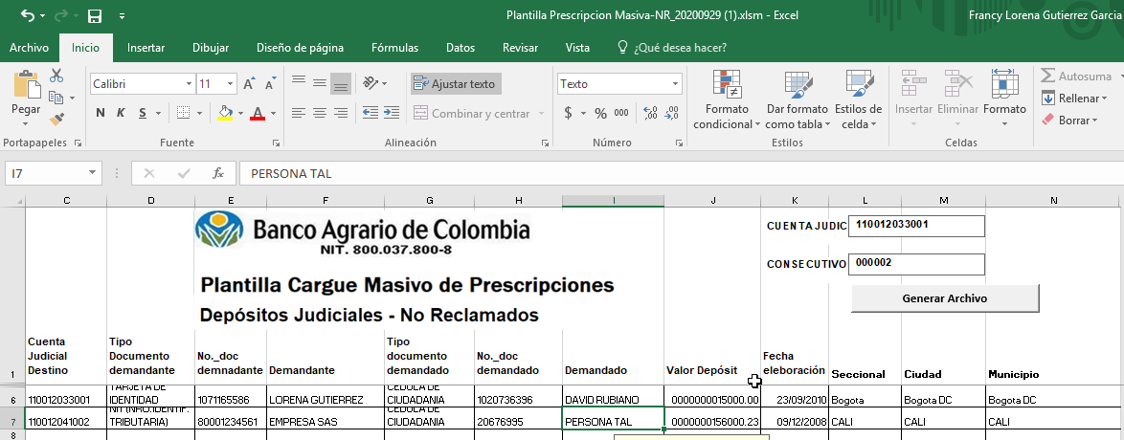
ELABORACION MACRO

Slide 15
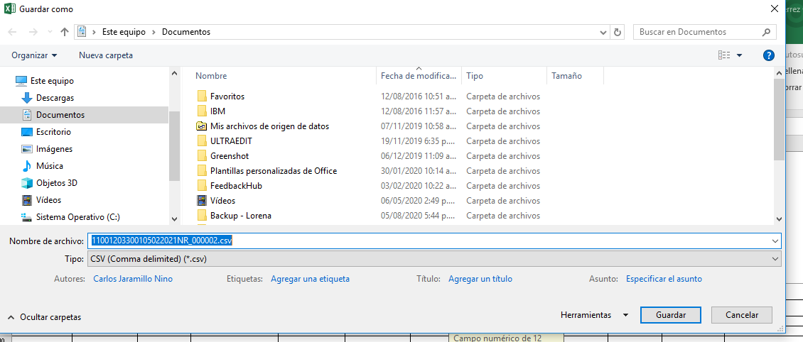
ELABORACION MACRO

Slide 16
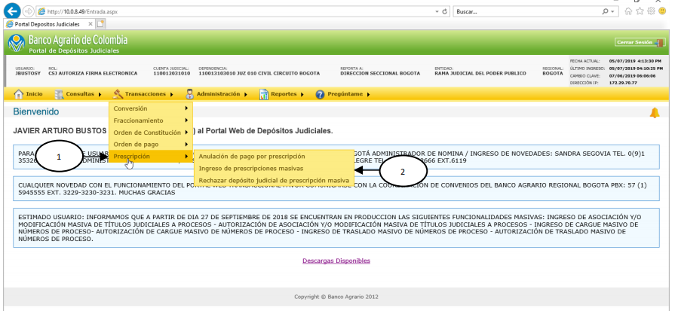
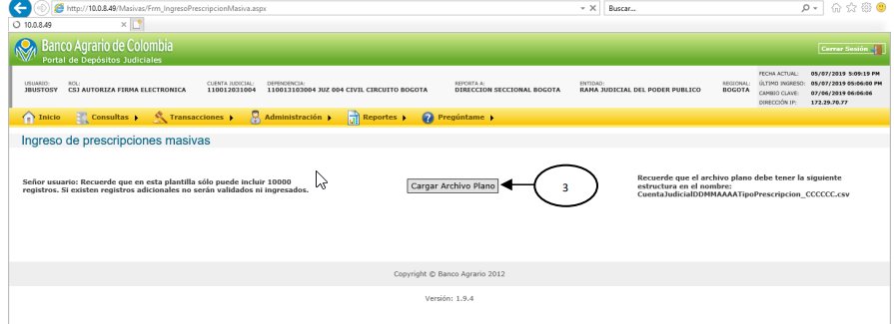
CARGAR EL ARCHIVO EN EL P.W.T
5
Cargar el archivo por la opción Transacciones-prescripción-ingreso de prescripción masiva-cargar archivo

Slide 17
GRACIAS POR SU AMABLE ATENCIÓN
Vicepresidencia de Operaciones

